Slide 1
Сигналы ограждения бывают постоянные и переносные и устанавливаются:
владельцем инфраструктуры;
владельцем железнодорожного пути необщего
пользования;
с правой стороны по направлению движения на расстоянии не менее 3100 мм от оси крайнего железнодорожного пути.
В особо сильно снегозаносимых выемках и на выходах из них (в пределах до 100 м) указанные сигналы устанавливаются на расстоянии не менее 5700 мм от оси

Slide 2
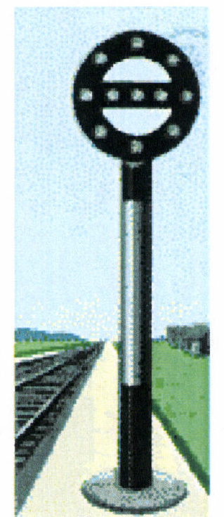
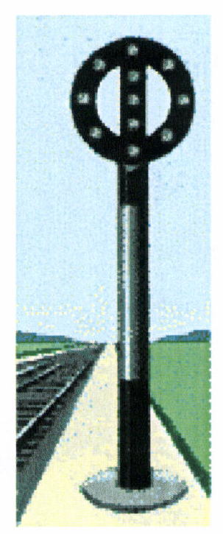
Постоянные сигнальные знаки
«Начало опасного места»
«Конец опасного места»
Опасное место ограждается с обеих сторон этими сигнальными знаками:
на ж.д. путях общего пользования на расстоянии не менее 50 м,
на ж.д. путях необщего пользования - не менее 15 м от границ опасного места

Slide 3
От этих сигнальных знаков на расстоянии А
зависит от руководящего уклона при движении на спуск (далее - руководящий спуск
максимальной допускаемой скорости движения поездов на железнодорожных путях общего пользования
устанавливаются постоянные сигналы уменьшения скорости.
На железнодорожных путях необщего пользования - на расстоянии величины тормозного пути, определяемой и устанавливаемой локальным нормативным актом владельца железнодорожных путей необщего пользования (далее - расстояние «Т»), - сигналы уменьшения скорости.
(Указываются в таблице 1)

Slide 4
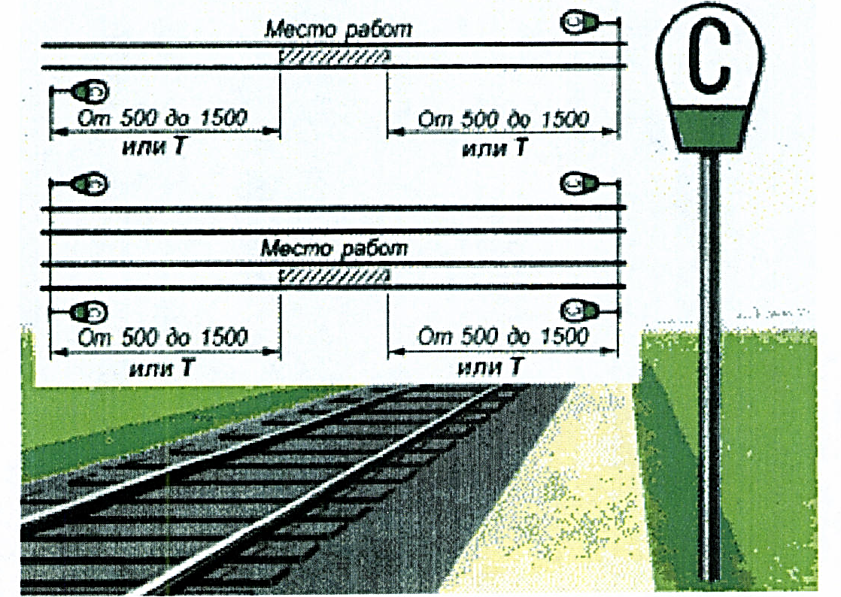
Места производства работ на железнодорожном пути, не требующие ограждения сигналами остановки или уменьшения скорости, но требующие предупреждения работающих о приближении поезда, ограждаются переносными сигнальными знаками «С» (подача свистка), которые устанавливаются у железнодорожного пути, где производятся работы, а также у каждого смежного главного железнодорожного пути.

Slide 5
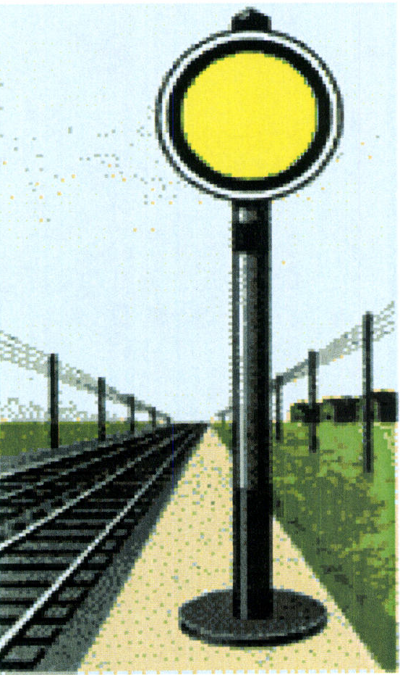
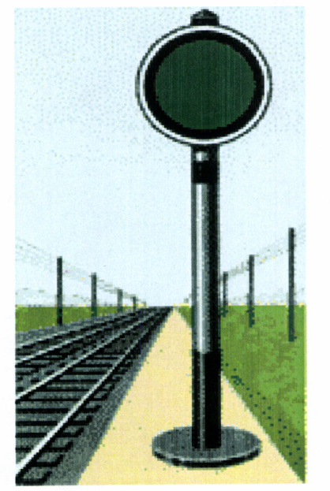
Диски желтого цвета устанавливаются в местах требующих постоянного уменьшения скорости
скорость устанавливается локальным нормативным актом владельца инфраструктуры
разрешается движение с уменьшением скорости и готовностью проследовать опасное место
поезд проследовал опасное место. На однопутных участках такой сигнал должен располагаться с левой стороны по направлению движения.

Slide 6
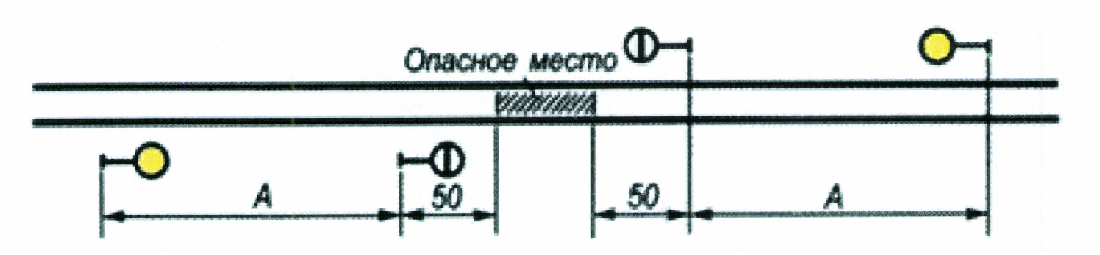
на однопутном участке

Slide 7
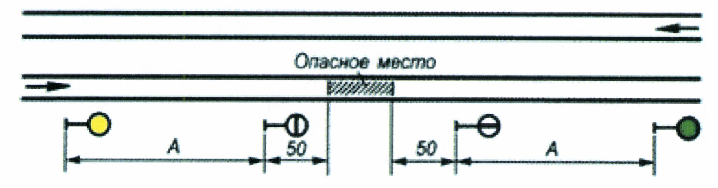
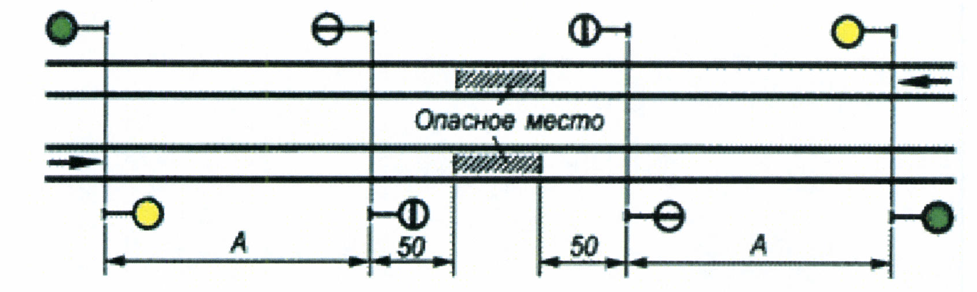
на одном из железнодорожных путей двухпутного участка общего пользования
на обоих железнодорожных путях двухпутного участка общего пользования

Slide 8
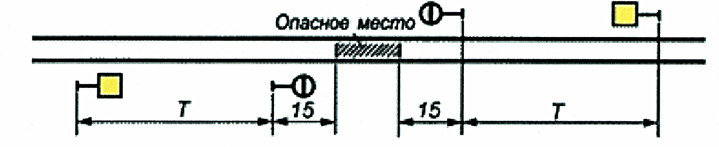
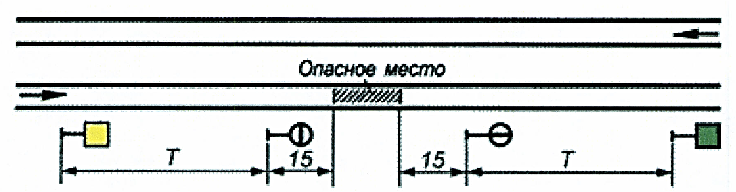
на железнодорожных путях необщего пользования

Slide 9
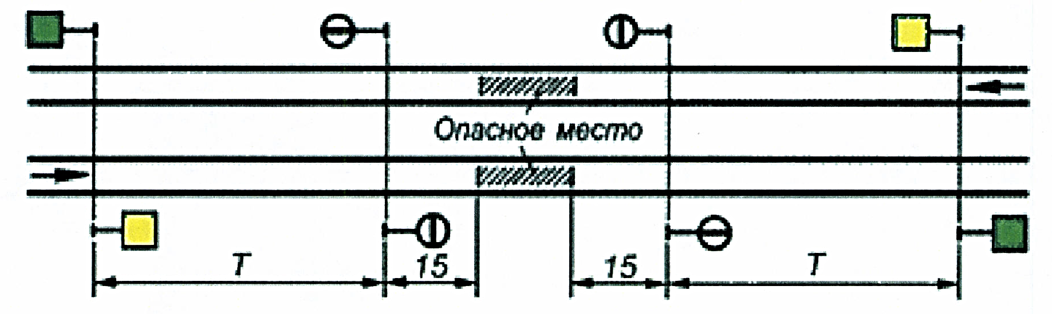

Slide 10
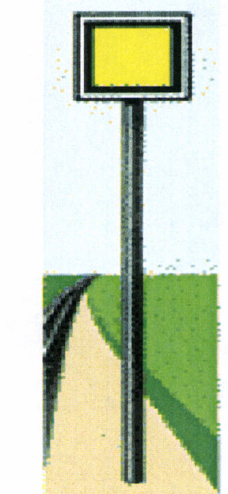
квадратный щит желтого цвета в светлое и темное время суток
на перегоне - разрешается движение с уменьшением скорости, впереди опасное место, требующее остановки или проследования с уменьшенной скоростью;
на главном ж/д пути железнодорожной станции - разрешается движение с уменьшением скорости, впереди опасное место, требующее проследования с уменьшенной скоростью;
на остальных станционных ж/д путях - разрешается проследование сигнала со скоростью, указанной в предупреждении на поезд, а при его отсутствии - на ж/д путях общего пользования со скоростью не более 25 км/ч,
на ж/д путях необщего пользования - со скоростью
не более 15км/ч.

Slide 11
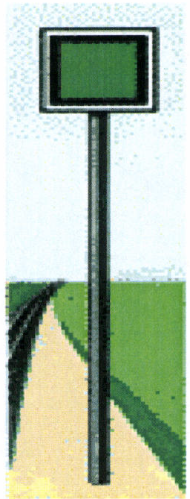
на перегоне и на главном железнодорожном пути железнодорожной станции отменяет скоростные ограничения, связанные с опасным местом, и разрешает повышение скорости до установленной после проследования опасного места всем составом.

Slide 12
К переносным сигналам относятся:
щиты прямоугольной формы красного цвета с обеих сторон или с одной стороны красного, а с другой - белого цвета;
квадратные щиты желтого цвета (обратная сторона зеленого цвета);
фонари на шестах с красным огнем и красные флаги на шестах.

Slide 13
Ограждение препятствий
Запрещается:
приступать к работам до ограждения сигналами препятствия или места производства работ, опасного для движения;
снимать сигналы, ограждающие препятствие или место производства работ, до устранения препятствия, полного окончания работ, проверки состояния железнодорожного пути, контактной сети и соблюдения габарита.
Места производства работ на перегоне, требующие остановки поездов, ограждаются так же, как и препятствия.

Slide 14
для установки и охраны переносных сигналов, ограждающих место производства работ на железнодорожном пути;
для предупреждения работающих на железнодорожных путях о приближении железнодорожного подвижного состава
Руководитель работ назначает работников (далее - сигналист), прошедших проверку знаний в соответствии с требованиями пункта 11 главы II Правил.
На участках, оборудованных автоматизированной системой ограждения места производства работ, сигналисты выставляются в порядке, установленном локальным нормативным актом.
В местах с ограниченной видимостью сигналов и на участках с интенсивным движением поездов руководитель работ устанавливает связь
Запрещается производство работ при отсутствии связи между руководителем работ и сигналистами

Slide 15
Прямоугольный щит красного цвета (или красный флаг на шесте) в светлое время суток и красный огонь фонаря на шесте в темное время суток устанавливается с обоих сторон препятствия:
на ж/д путях общего пользования на расстоянии не менее 50 м;
на ж/д путях не общего пользования на расстоянии не менее 15 м;
На ж/д путях общего пользования от этих сигналов на расстоянии Б
(на ж/д путях не общего пользования «Т»), указанном в таблицы 1, укладывается по три петарды и на расстоянии не менее 200 м от ближней к месту работ петарды, в направлении от места работ устанавливаются переносные сигналы уменьшения скорости. Данные сигнальные знаки дополняются предупредительным сигнальным знаком «С» о подаче свистка в случаях, предусмотренных настоящей Инструкцией

Slide 16
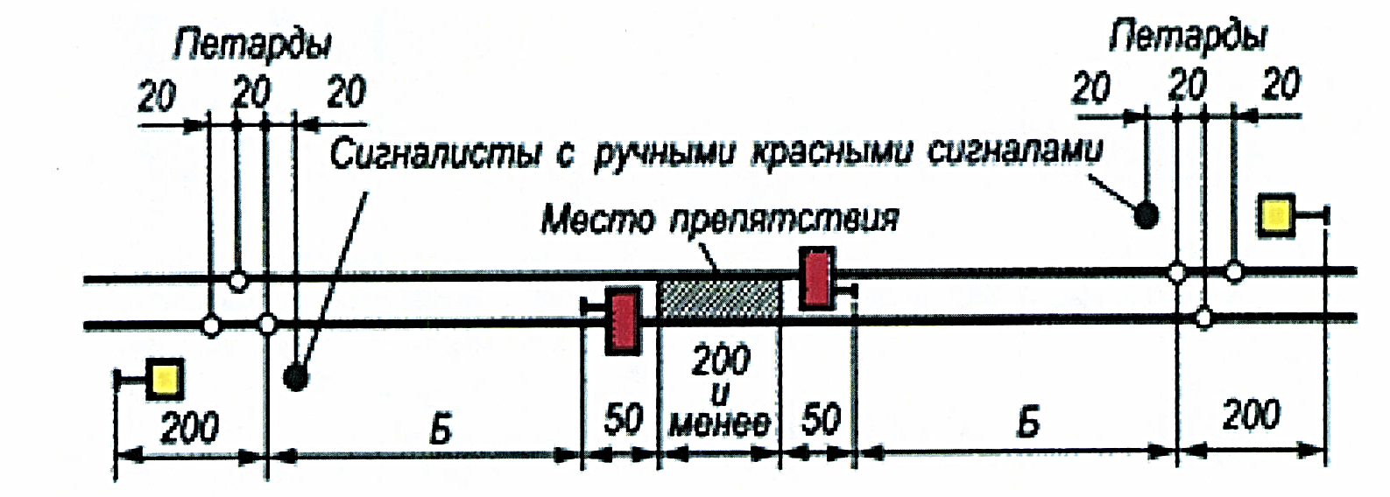
на железнодорожных путях общего пользования на однопутном участке
Сигналисты располагаются с ручными красными сигналами на расстоянии от 20 до 25 м от первой петарды, а на железнодорожных путях необщего пользования - от сигналов уменьшения скорости в сторону места работ (места препятствия).

Slide 17
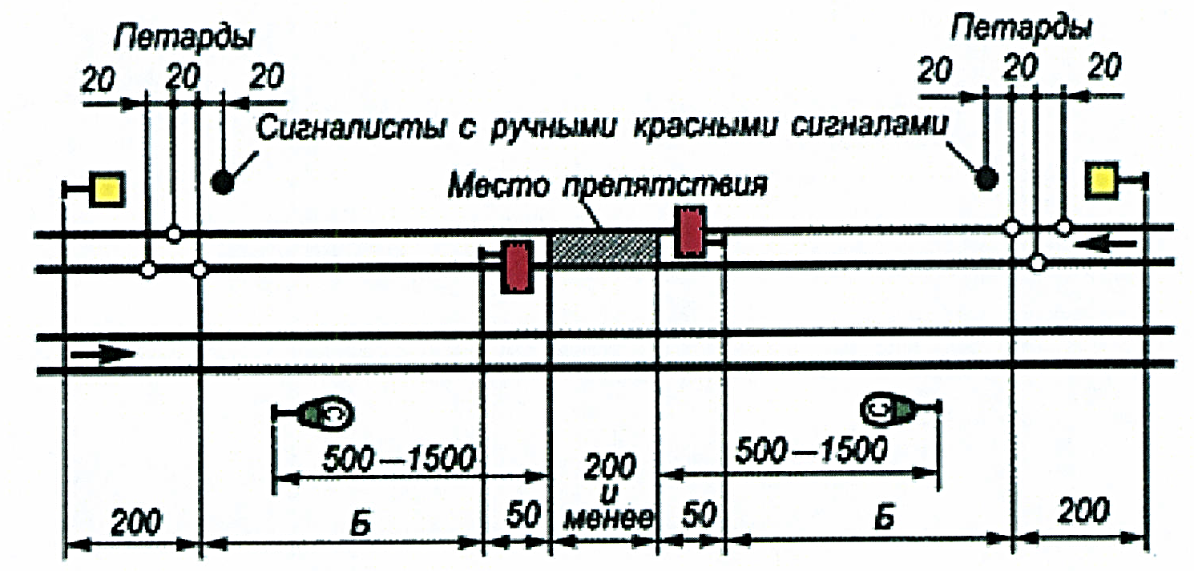
на одном из железнодорожных путей двухпутного участка

Slide 18
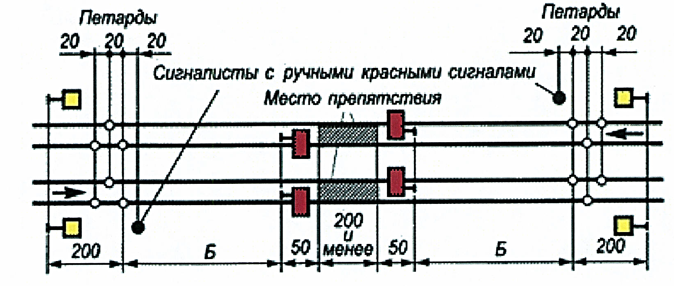
на обоих железнодорожных путях двухпутного участка

Slide 19
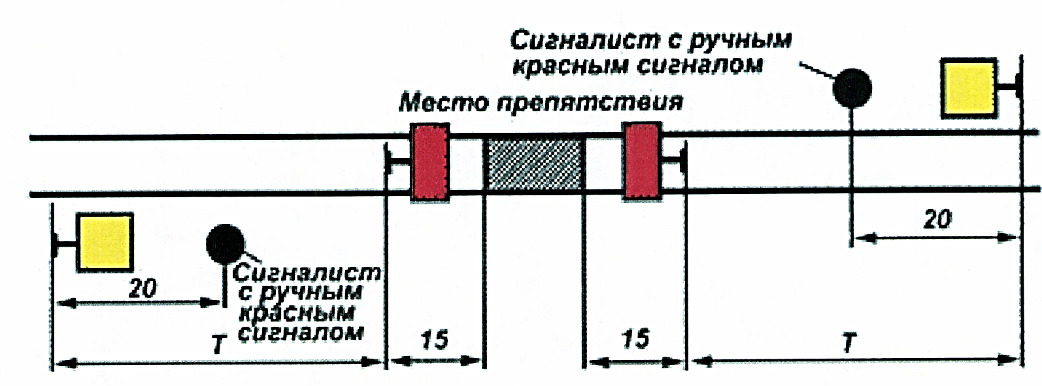
на железнодорожных путях необщего пользования

Slide 20
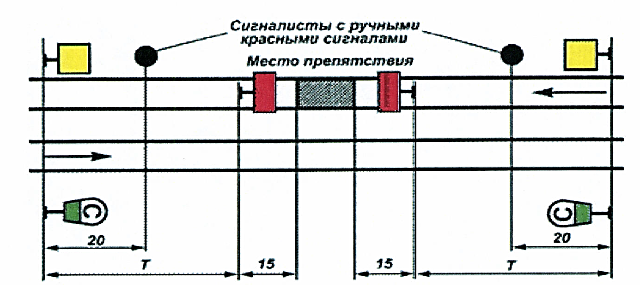

Slide 21
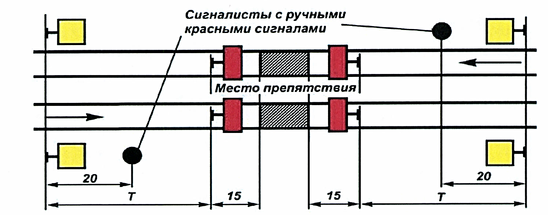

Slide 22
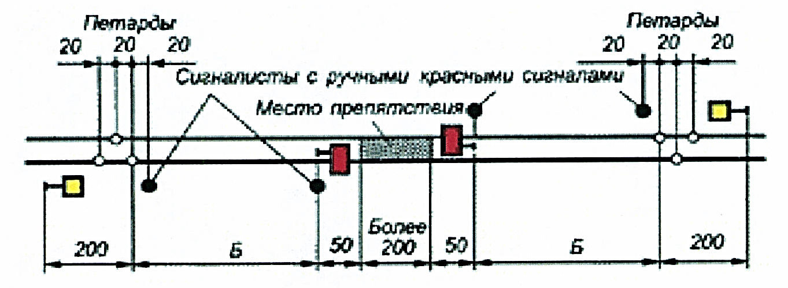
При производстве работ развернутым фронтом (более 200 м)
2 сигналиста

Slide 23
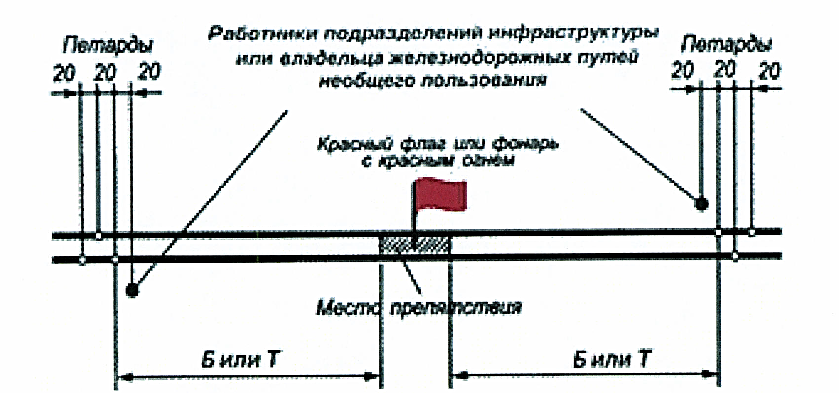
При внезапном возникновении препятствия на перегоне и отсутствии необходимых переносных сигналов на месте препятствия немедленно устанавливается сигнал остановки

Slide 24
При вынужденной остановке на перегоне пассажирского поезда ограждение должно производиться проводником последнего пассажирского вагона по указанию машиниста в случаях:
затребования восстановительного или пожарного поезда, а также вспомогательного локомотива, если помощь оказывается с хвоста поезда;
2) если поезд был отправлен при перерыве действия всех средств интервального регулирования движения поездов и связи по правильному железнодорожному пути на двухпутный перегон или однопутный перегон с извещением об отправлении за ним другого поезда.
Проводник вагона, ограждающий хвост остановившегося на перегоне пассажирского поезда, возвращается к составу только после подхода и остановки восстановительного, или пожарного поезда, вспомогательного локомотива либо при передаче ограждения работнику, уполномоченному владельцем инфраструктуры (владельцем пути необщего пользования), подошедшему к месту остановки пассажирского поезда

Slide 25
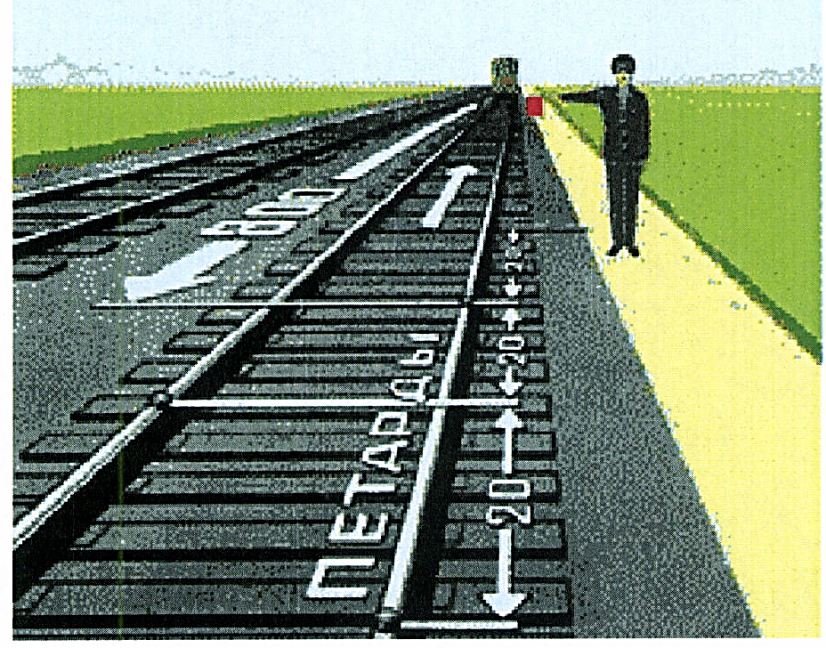
На участках, оборудованных автоблокировкой, при остановке на перегоне пассажирского поезда проводник последнего пассажирского вагона проверяет видимость поездных сигналов, наблюдает за перегоном и в случае появления следом идущего поезда принимает меры к его остановке.

Slide 26
При вынужденной остановке на перегоне других поездов они ограждаются в случаях, когда отправление было произведено в условиях перерыва действия всех средств интервального регулирования движения поездов и связи по правильному железнодорожному пути на двухпутный перегон или однопутный перегон с выдачей извещения об отправлении за ним другого поезда. При этом ограждение производится помощником машиниста, который немедленно после остановки переходит в хвост поезда, проверяет наличие поездного сигнала, наблюдает за перегоном и в случае появления следом идущего поезда принимает меры к его остановке.
Если помощь остановившемуся поезду оказывается с головы, машинист ведущего локомотива при приближении восстановительного или пожарного поезда, или вспомогательного локомотива подает сигнал общей тревоги, при ограниченной или недостаточной видимости включает прожектор.

Slide 27
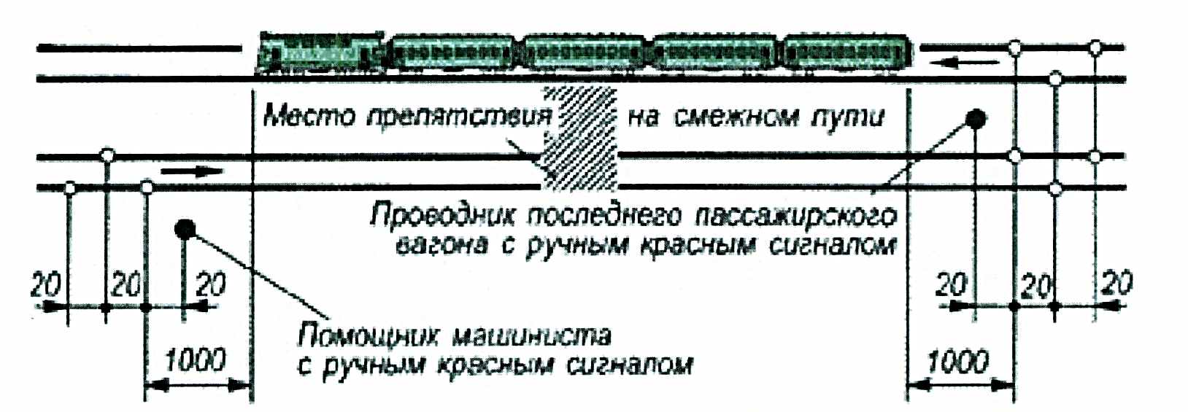
При вынужденной остановке поезда на двухпутном или многопутном перегоне вследствие схода с рельсов, столкновения, развалившегося груза и случаях, когда требуется оградить место препятствия для движения поездов, возникшее на смежном железнодорожном пути, машинист подает сигнал общей тревоги.
При этом в случае остановки пассажирского поезда ограждение производится укладкой петард на расстоянии не менее 1000 м от головы и хвоста поезда,

Slide 28
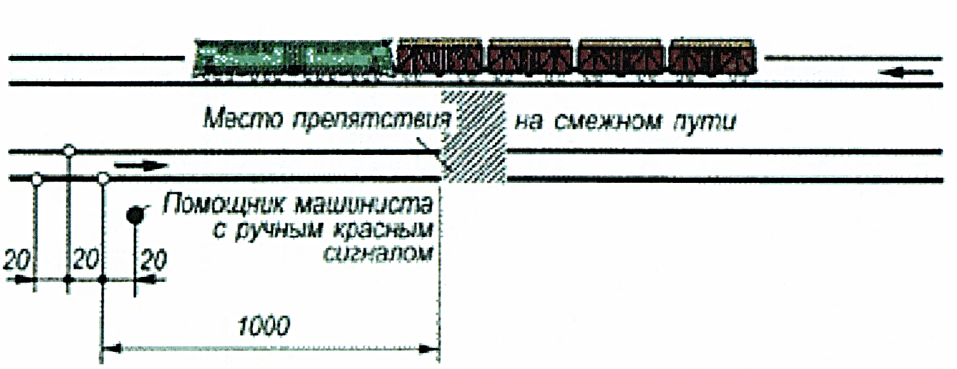
При остановке других поездов ограждение производится помощником машиниста укладкой петард на смежном железнодорожном пути со стороны ожидаемого по этому железнодорожному пути поезда на расстоянии не менее 1000 м от места препятствия . Если голова поезда находится на расстоянии более 1000 м от места препятствия, петарды на смежном железнодорожном пути укладываются напротив локомотива.

